Slide 1
성공하는 웹툰작가가 되기 위한 요인 분석
주민기

Slide 2
INDEX
001
웹툰의 현황
002
한류의 확산 요인
웹툰이란?
웹툰의 성장배경
웹툰의 성장
웹툰의 현황
웹툰의 수출
한류의 강점
확산 요인
003
한류의 국내외 인식
004
005
일본 내 한류
한류의 지속화 방안
한국 이미지 평가
국가 이미지 영향 요인
일본 내 한류 관심도
신의 탑
사랑의 불시착

Slide 3
1
웹툰(WEBTOON)의 현황

Slide 4




1
웹툰의 현황
웹툰이란?
웹툰은 인터넷을 뜻하는 ‘웹(web)’과 만화를 의미하는 ‘만화(cartoon)’가 합쳐져 만들어진 신조어다.
웹툰은 플래시로 제작된 웹애니메이션을 뜻하는 용어로 사용되기도 했고,
웹에서 형성된 모든 만화 형식을 대표하는 용어로 쓰이기도 했지만, 현재는 웹사이트에서 게재된 세로로 긴 이미지 파일 형식의 만화를 뜻하는 용어로 쓰이고 있다.

Slide 5
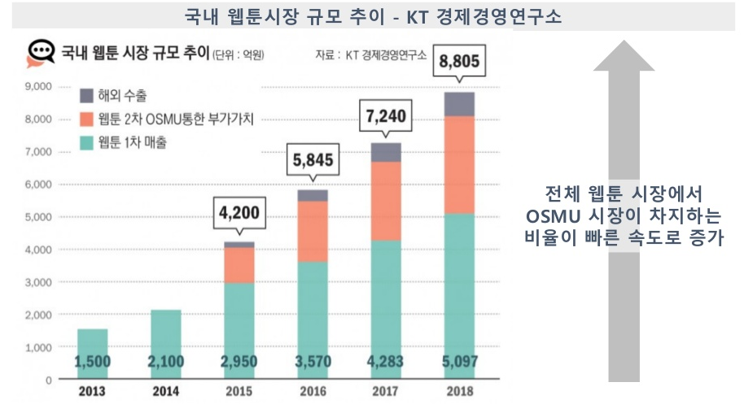
1
웹툰의 현황
웹툰의 규모
Notes:
전체 웹툰시장에서 OSMU 시장이 차지하는 비율이 빠른 속도로 증가

Slide 6
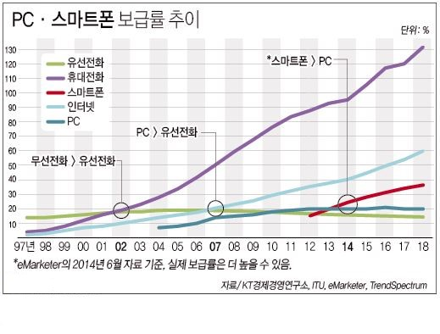
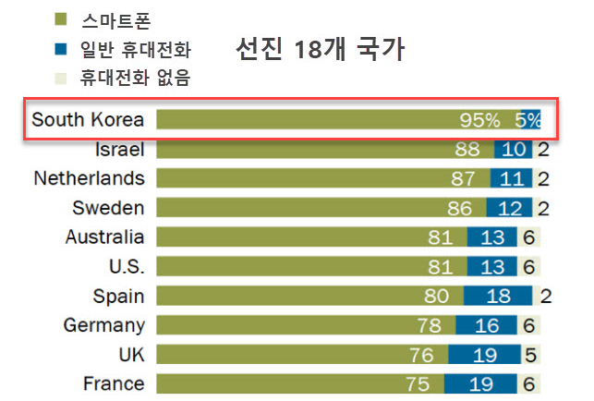
1
웹툰의 현황
웹툰의 성장배경

Slide 7
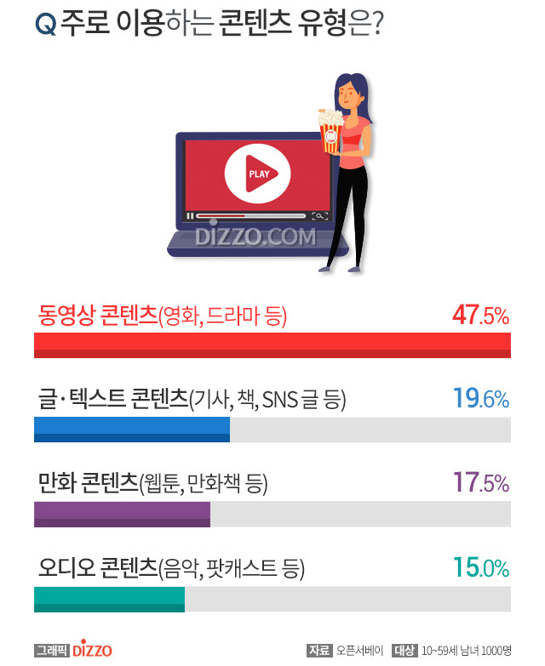
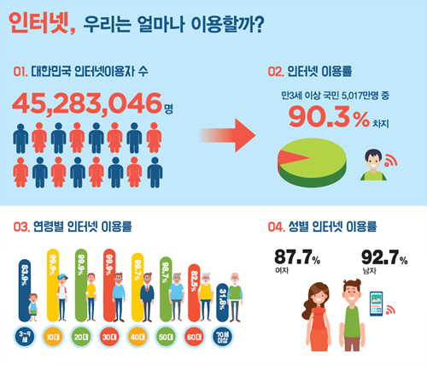
1
웹툰의 현황
웹툰의 성장배경

Slide 8
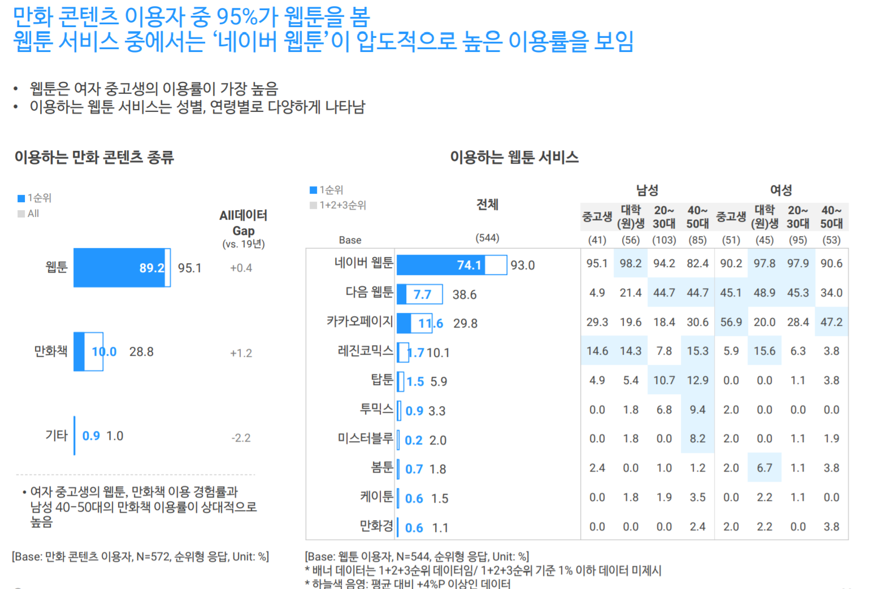
1
웹툰의 현황
웹툰의 성장

Slide 9
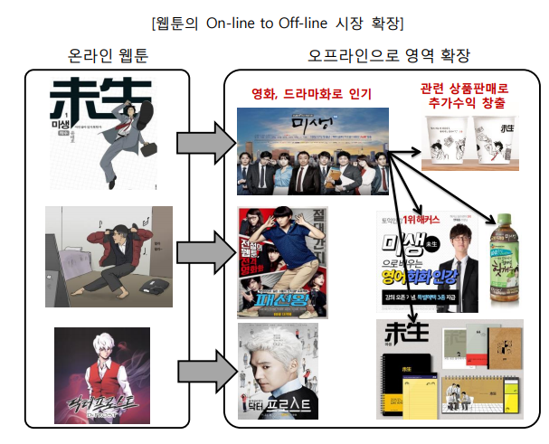
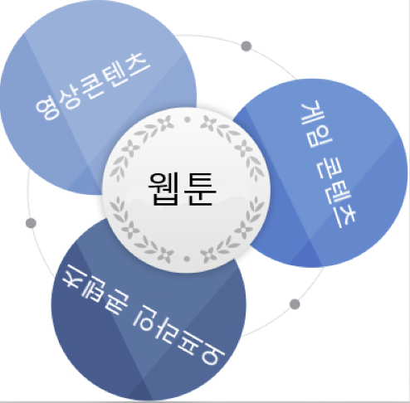
1
웹툰의 현황
웹툰의 시장확장

Slide 10
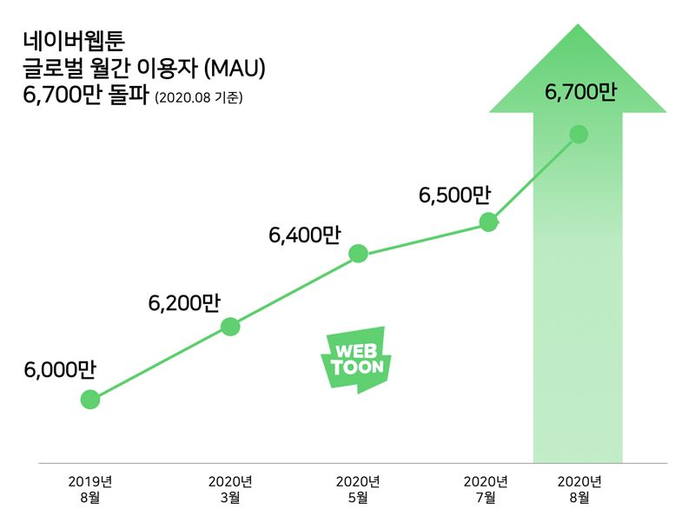
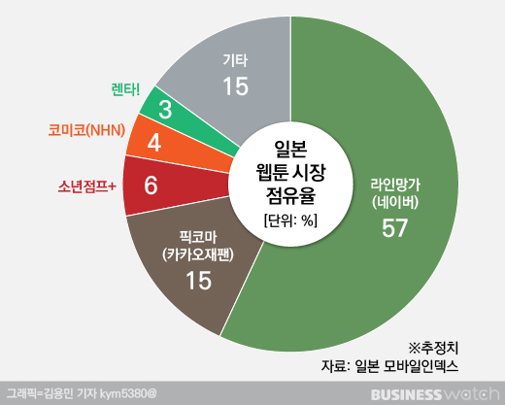
1
웹툰의 현황
웹툰의 해외수출

Slide 11
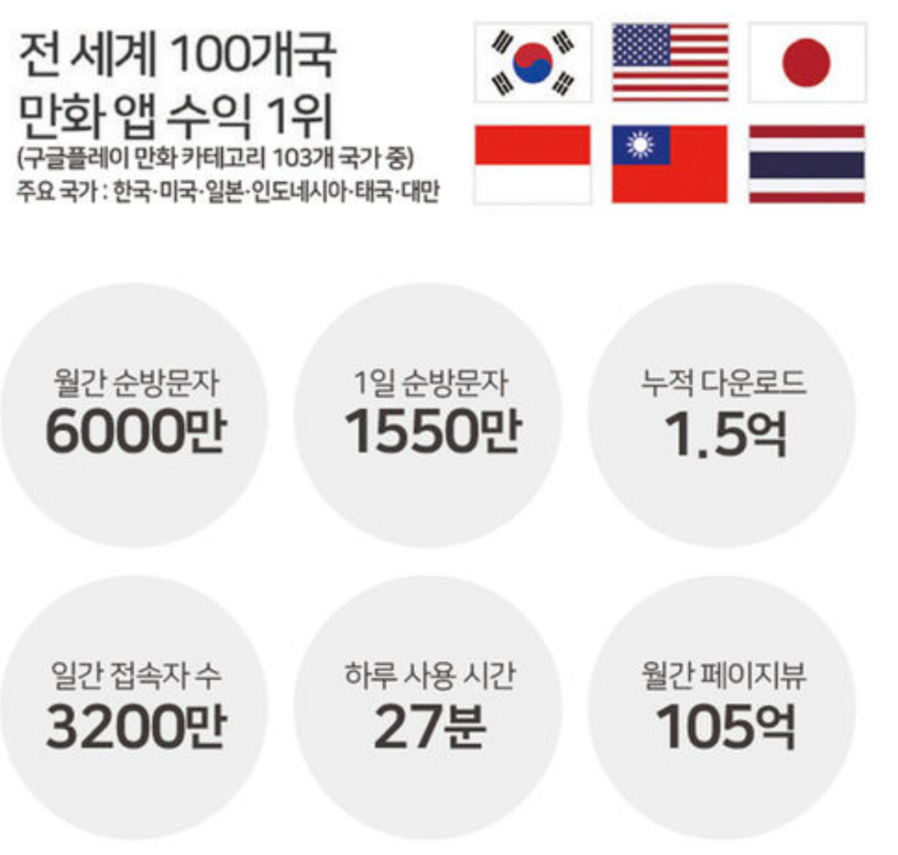
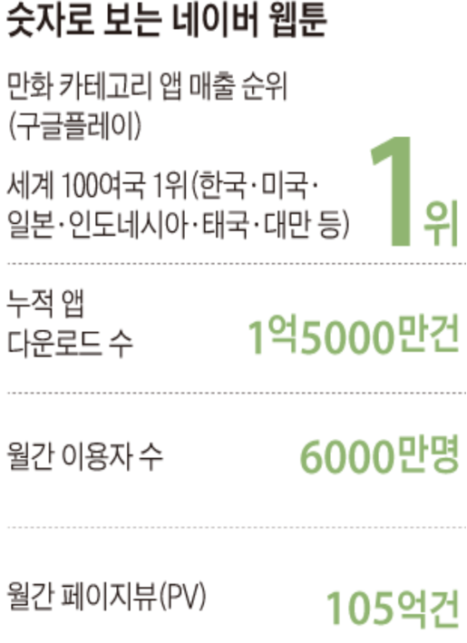
1
웹툰의 현황
웹툰의 해외수출

Slide 12

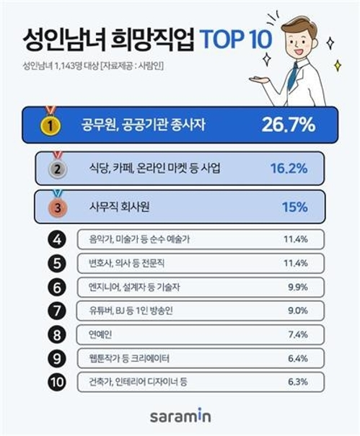
1
웹툰의 현황
웹툰작가의 인기 상승
웹툰 작가들에대한 시각이 달라지고 연봉 또한 높아진 만큼 최근 희망직업에 대한 순위가 높아졌으며 ‘웹툰 최강자전‘, ‘네이버 베스트도전’ 등의 다양한 플랫폼이 활성화되고 있다.

Slide 13
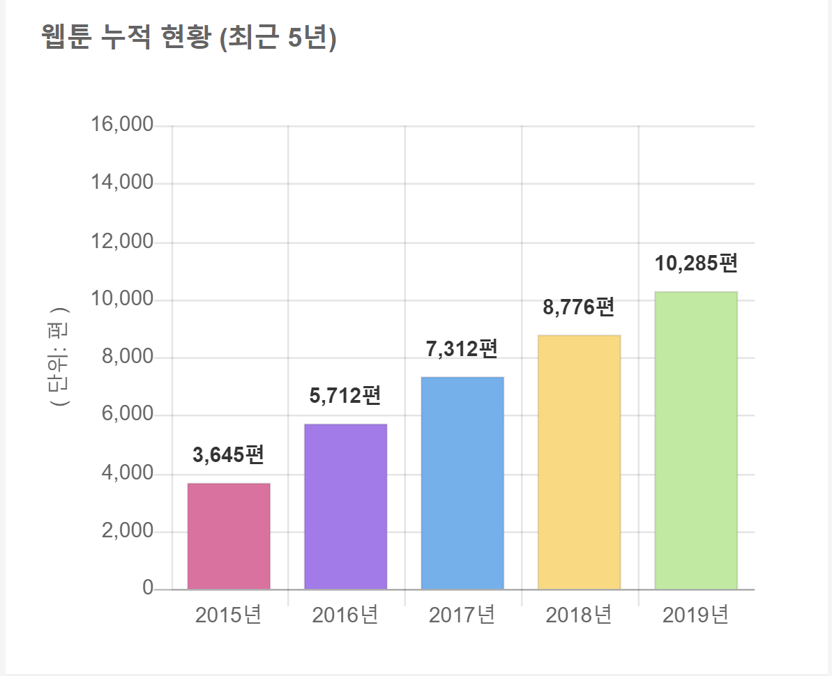
1
웹툰의 현황
웹툰 누적 현황
Notes:
전체 웹툰시장에서 OSMU 시장이 차지하는 비율이 빠른 속도로 증가

Slide 14
1
웹툰의 현황
웹툰 작가 수의 변화
Notes:
전체 웹툰시장에서 OSMU 시장이 차지하는 비율이 빠른 속도로 증가

Slide 15
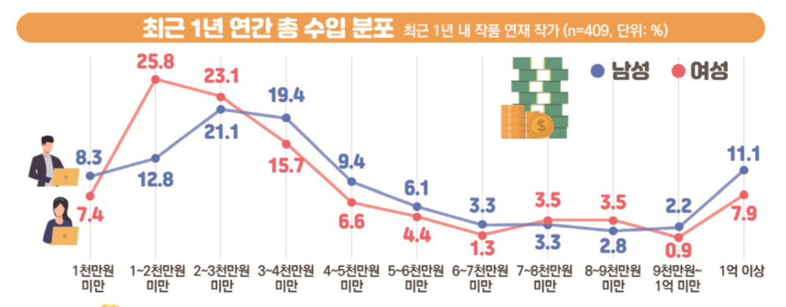
1
웹툰의 현황
웹툰작가의 현실
Notes:
http://www.dailytw.kr/news/articleView.html?idxno=19002

Slide 16
1
웹툰의 현황
어떻게 하면 웹툰작가로서 성공할 수 있을까?
ㅇㅇㅇㅇ

Slide 17
2
웹툰(WEBTOON)의 현황

Slide 18
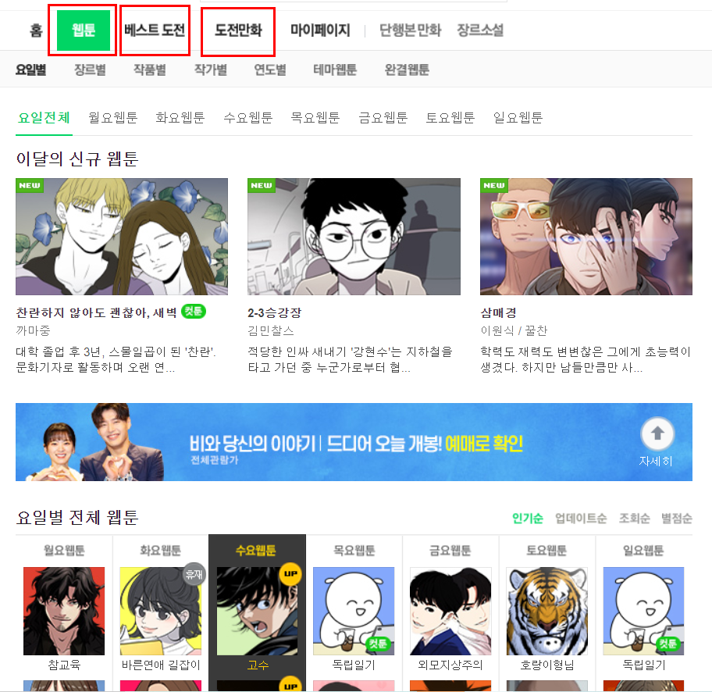
2
웹툰의 현황
대표적인 웹툰 사이트 네이버 웹툰의 구조

Slide 19
2
웹툰의 현황
2021년에 최신 업데이트 된 베스트 도전 작품수
480개

Slide 20
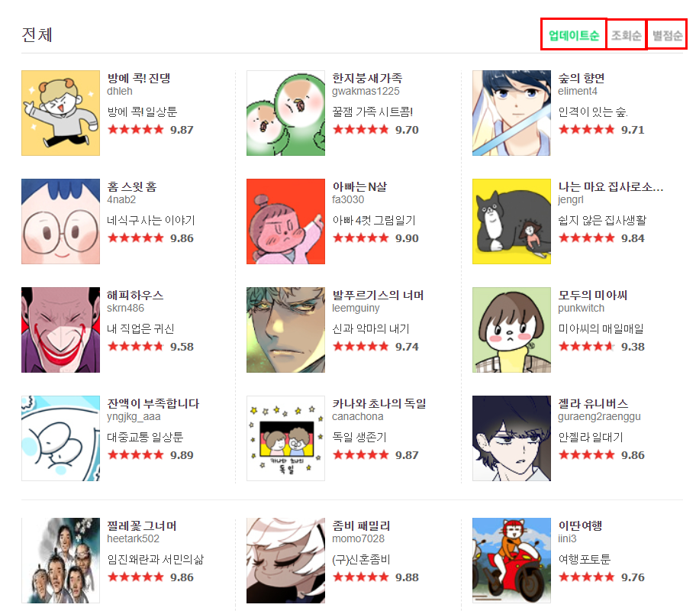
2
웹툰의 현황
대표적인 웹툰 사이트 네이버 웹툰의 구조
업데이트순,
조회순,
별점순으로 조회가능

Slide 21
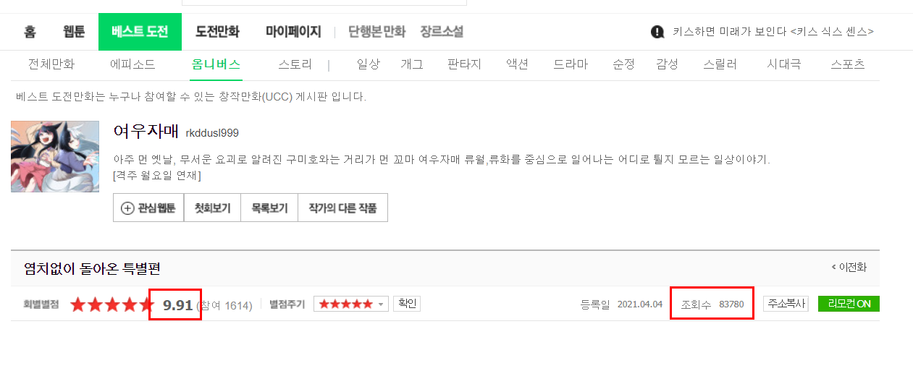
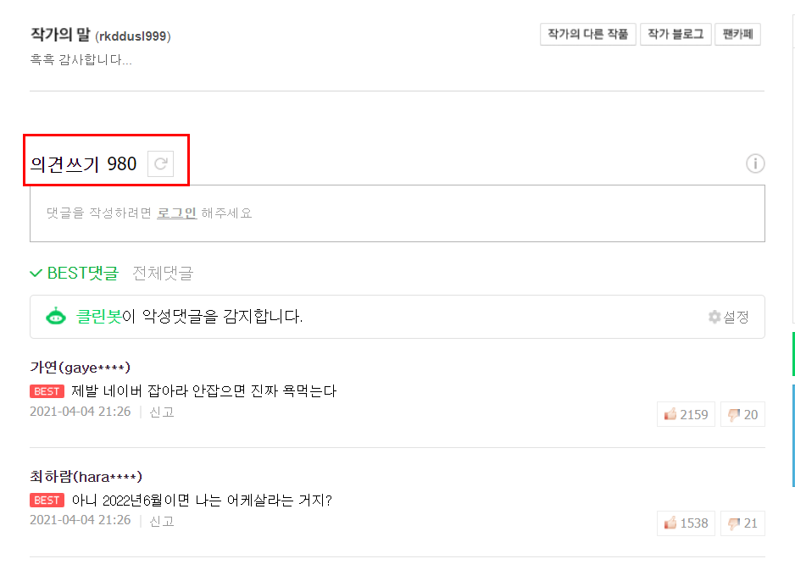
2
웹툰의 현황
대표적인 웹툰 사이트 네이버 웹툰의 구조
조회수, 별점, 댓글수 확인할 수 있다.

Slide 22
2
웹툰의 현황
대표적인 웹툰 사이트 네이버 웹툰의 구조
그래서 베스트도전에서 조회수 많은 기준으로 144개 웹툰의
별점, 댓글, 조회수, 크롤링 해와서 ~~ 분석했다.

Slide 23
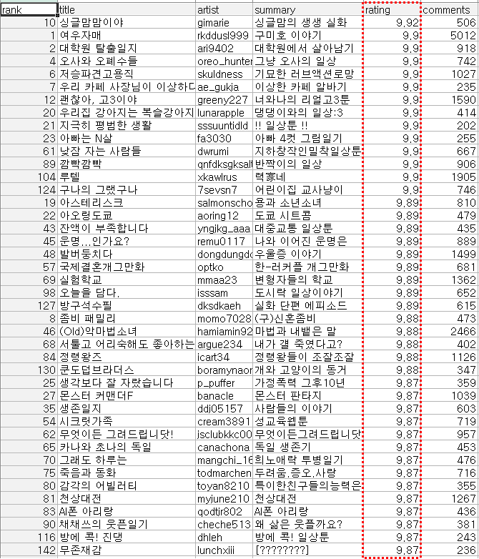
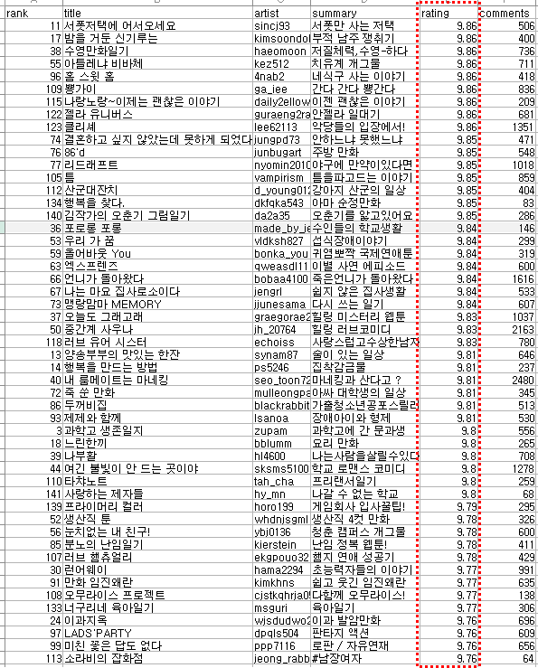
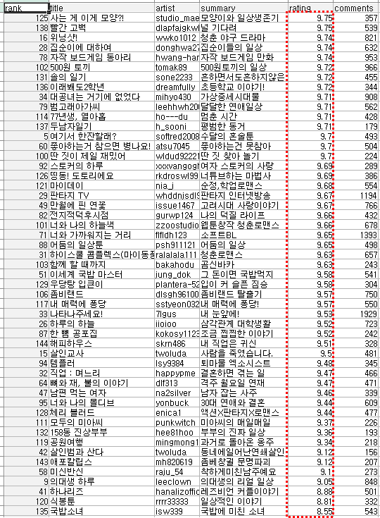
2
웹툰의 현황
대표적인 웹툰 사이트 네이버 웹툰의 구조
별점 기준으로 3그룹으로 나누었다. 1그룹, 2그룹 ,3그룹

Slide 24
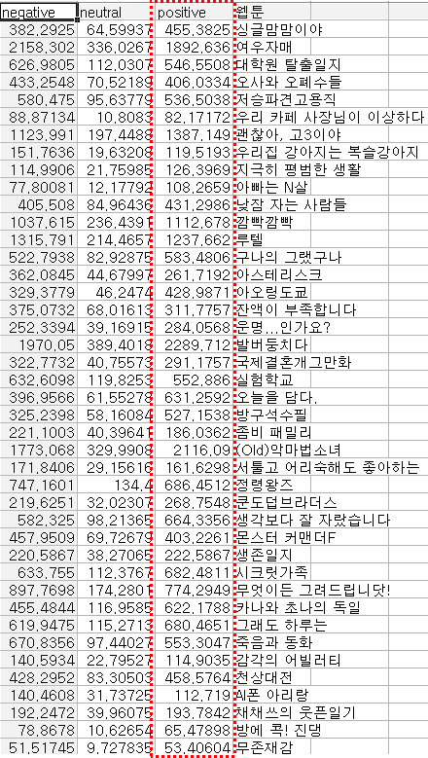
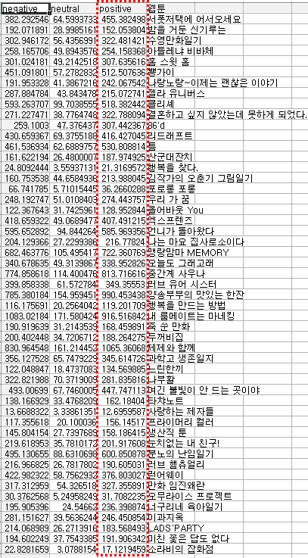
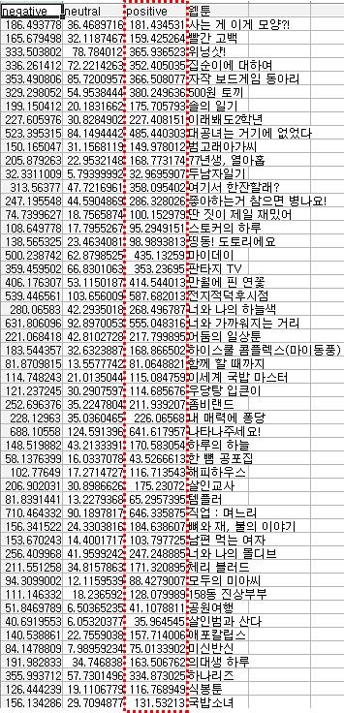
2
웹툰의 현황
대표적인 웹툰 사이트 네이버 웹툰의 구조
별점 기준으로 3그룹으로 나누었다. 1그룹, 2그룹 ,3그룹

Slide 25
2
웹툰의 현황
대표적인 웹툰 사이트 네이버 웹툰의 구조
별점 기준으로 3그룹으로 나누었다. 1그룹, 2그룹 ,3그룹

Slide 26
2
웹툰의 현황
대표적인 웹툰 사이트 네이버 웹툰의 구조
별점 기준으로 3그룹으로 나누었다. 1그룹, 2그룹 ,3그룹

Slide 27
2
웹툰의 현황
대표적인 웹툰 사이트 네이버 웹툰의 구조
별점 기준으로 3그룹으로 나누었다. 1그룹, 2그룹 ,3그룹

Slide 28
2
웹툰의 현황
대표적인 웹툰 사이트 네이버 웹툰의 구조
별점 기준으로 3그룹으로 나누었다. 1그룹, 2그룹 ,3그룹

Slide 29
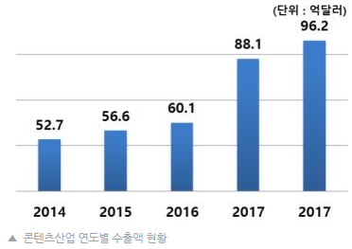
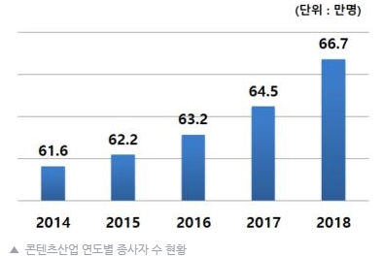
1
한류의 현황
한류의 현황
한류의 영향으로 국내 컨텐츠 수출이 증가, 종사자 수도 증가하는 추세
http://www.ohmynews.com/NWS_Web/View/at_pg.aspx?CNTN_CD=A0002642450&CMPT_CD=P0010&utm_source=naver&utm_medium=newsearch&utm_campaign=naver_news

Slide 30
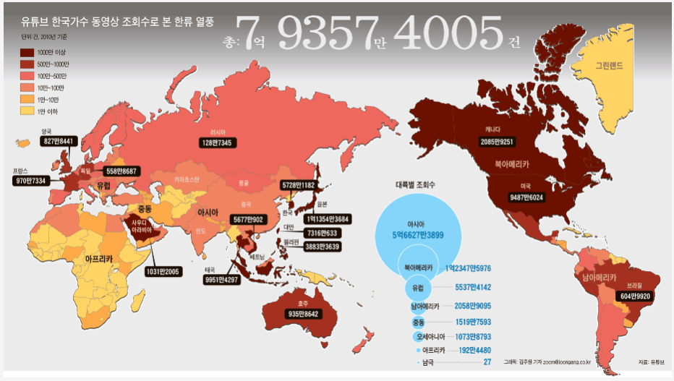
1
한류의 현황
한류의 현황
유튜브 조회수 또한 증가

Slide 31
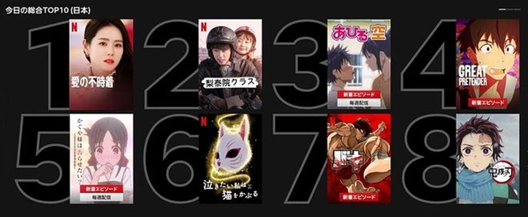

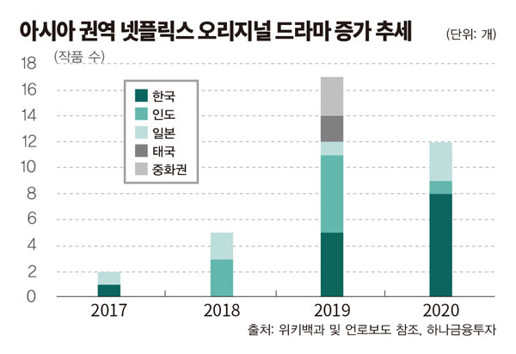
1
한류의 현황
한류의 현황

Slide 32
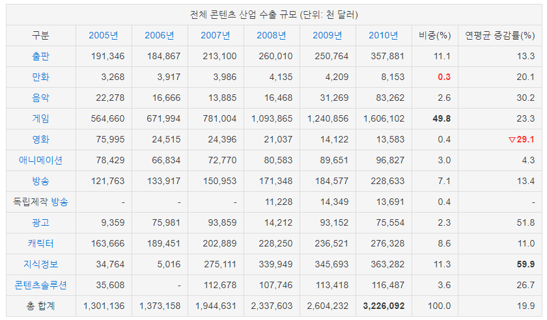
1
한류의 현황
한류의 콘텐츠 수출
콘텐츠 수출 (2005 ~ 2010)

Slide 33
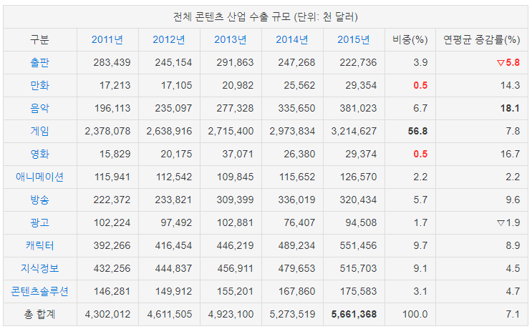
1
한류의 현황
한류의 콘텐츠 수출
콘텐츠 수출 (2011 ~ 2015)

Slide 34
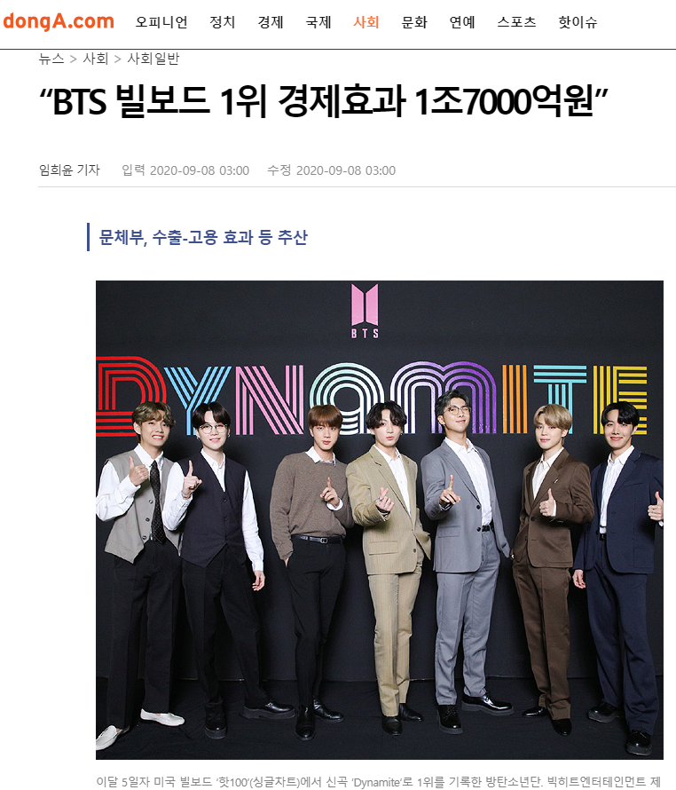
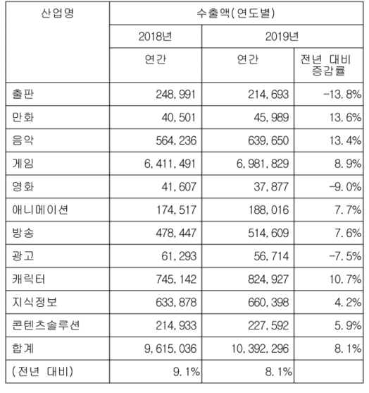
1
한류의 현황
한류의 콘텐츠 수출

Slide 35
2
한류의 확산 요인

Slide 36
2
한류의 확산 요인
한류의 강점
한국 대중문화 자체의 강점
타국가들에 비해 한국의 TV 드라마, 영화, 대중음악이 상대적으로 높은 수준
(스토리식 구성)
한국에서 질 좋은 콘텐츠들이 많이 생산되고 있다
출처: http://s-space.snu.ac.kr/bitstream/10371/79577/1/14.1.123.pdf

Slide 37
2
한류의 확산 요인
확산 요인
유사한 인종이나 공통의 한자 문화, 유교 전통
대중문화 스타들의 친숙한 외모와 행동 방식도 한국 TV 드라마나 영화 등을 좋아하게 만든 중요한 요소
문화 산업의 세계화 경향, 동아시아 지역을 중심으로 문화 산업 분야의 교류와 교역이 활발
출처: http://www.asiacenews.com/news/articleView.html?idxno=5974

Slide 38
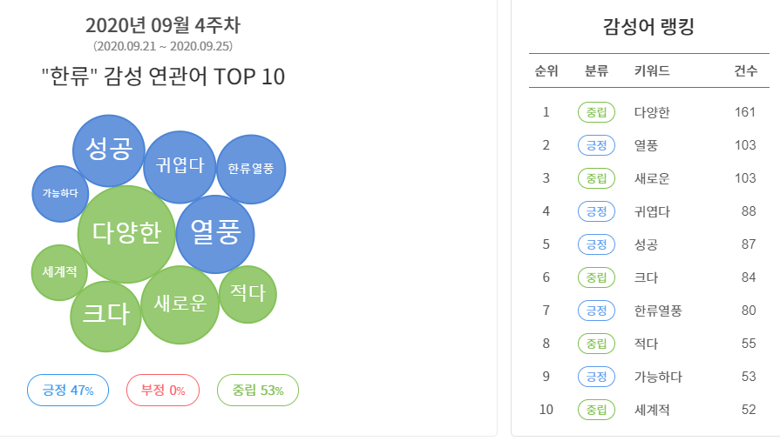
3
한류의 국내외 인식

Slide 39
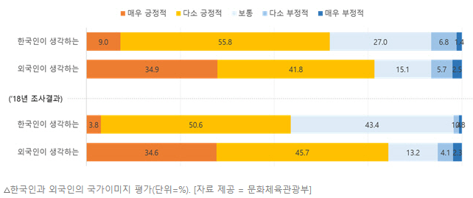
3
한류의 국내외 인식
한국인과 외국인의 한국 이미지 평가
2018년 대비 2020년 외국인이 생각하는 한국 이미지는 큰 차이가 없음
한국인이 생각하는 한국의 이미지는 약 55%에서 약 65%로 긍정적으로 평가

Slide 40
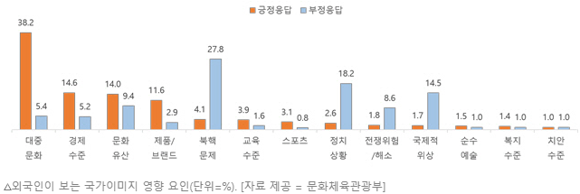
3
한류의 국내외 인식
외국인이 보는 한국의 국가이미지 영향 요인
외국인들은 한국의 대중문화를 국가이미지 판단 요인에 중요요소로 인식
대중문화의 경우 긍정응답이 약 38%로 매우 긍정적인 인식을 가지고 있음
출처: https://www.mk.co.kr/news/culture/view/2020/02/113398/

Slide 41
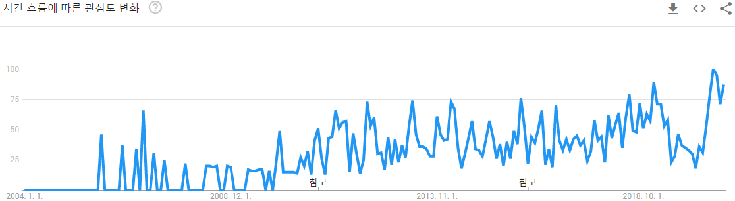
3
한류의 국내외 인식
일본 내 한류에 대한 관심도
구글 트렌드에서의 韓 流 おすすめ(추천 한류) 검색 결과
증가하던 추세에 수출규제로 하락 후 다시 증가함
https://trends.google.co.kr/trends/explore?q=%E9%9F%93%20%E6%B5%81%20%E3%81%8A%E3%81%99%E3%81%99%E3%82%81&date=all&geo=JP

Slide 42
4
일본 내 한류

Slide 43
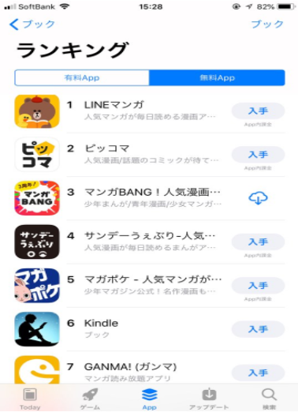
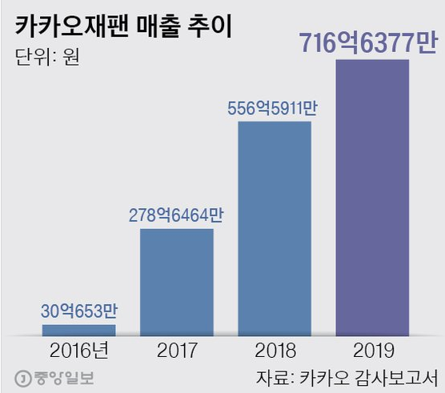
일본 내 한류
4
K-웹툰
최근 일본은 "K웹툰에 빠진 ‘만화의 나라’ 일본" 이라는 표현이 생길 정도로 K-웹툰에 대한 반응이 뜨겁다.
출처: https://news.joins.com/article/23757841

Slide 44
일본 내 한류
4
일본 내 K-웹툰이 활성화 된 배경
K-POP, K-드라마 등이 일본 내에서 다시금 인기를 끌며 한국에서 제작한 콘텐츠에 대한 수요도 점차 증가
가장 인기 있는 한국 제품·서비스·콘텐츠(복수 응답 허용) 중 웹툰을 포함한 IT산업은 37.6%로, K-POP(47.1%), 한국 요리(41.8%)에 이어 3위를 차지
2018년 10월 기준 일본 애플스토어에서 가장 많은 다운로드 횟수를 기록한 웹툰 무료 앱 중 나란히 1, 2위를 한국 네이버의 일본 자회사 라인(LINE)과 카카오의 현지법인 카카오재팬(KAKAO Japan)이 차지

Slide 45
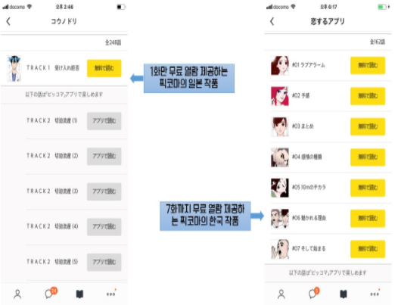
일본 내 한류
4
일본 내 K-웹툰이 활성화 된 배경
페이지를 넘기는 방식 또한 일본 만화와 같이 설정
‘기다리면 무료’ 서비스 제공
한국 만화에 대한 흥미도를 높일 수 있도록 전략적 마케팅

Slide 46

일본 내 한류
4
신의 탑(神の塔)
주인공 소년 '밤'이 소녀 '라헬'을 찾아 탑에 오르는 내용

Slide 47
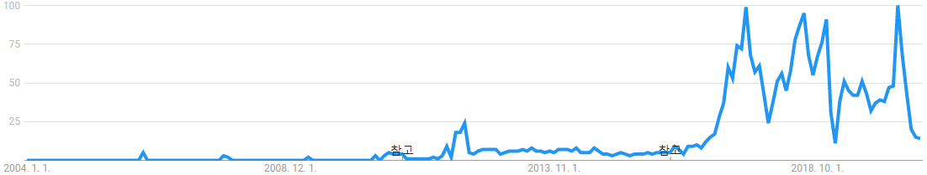
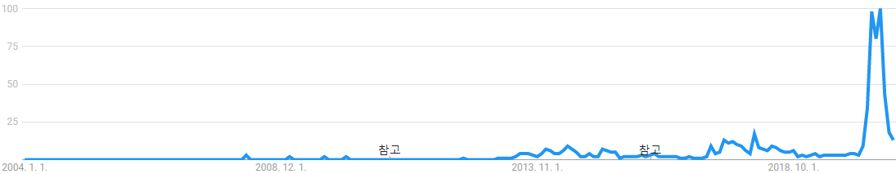
일본 내 한류
4
신의 탑(神之塔)
한국(신의 탑)과 일본(神之塔)의 구글 트렌드 검색 결과
https://trends.google.co.kr/trends/explore?q=%E7%A5%9E%20%E4%B9%8B%20%E5%A1%94&date=all&geo=JP
신의 탑
神之塔

Slide 48
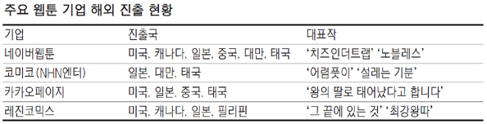
일본 내 한류
4
일본 내 K-웹툰의 효과
기존 시스템으로는 만날 수 없었던 것들과 조우하게 만드는 ‘문화의 확장’
웹툰의 한류 바람이 갈수록 거세지는 상황에서 이제는 미개척 시장으로 까지 진출이 확대
북미 시장은 물론 글로벌 시장으로 널리 진출시키는 데 큰 원동력
http://www.korea.kr/news/policyNewsView.do?newsId=148817480

Slide 49

일본 내 한류
4
사랑의 불시착
한국 재벌가 상속녀와 북한 장교의 사랑을 그린 드라마

Slide 50
일본 내 한류
4
드라마
'겨울연가'의 대히트 이후 일본 열도를 강타한 한국 대중문화 열풍을 일본에서는 1세대 한류 붐
최근 '한드'에는 중장년층도 주목
'사랑의 불시착'을 계기로 중년들 사이에서도 시청자가 속출
예전엔 전혀 그렇지 않던 남성들도 '한드'를 보기 시작했다는 것

Slide 51
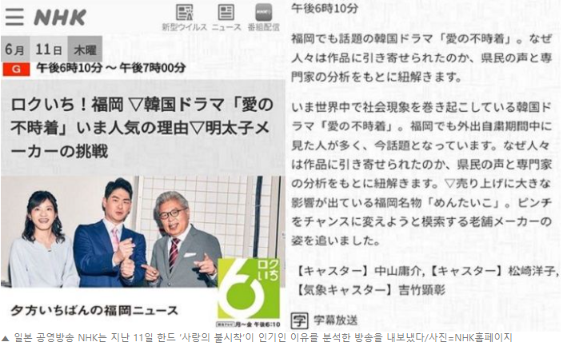
일본 내 한류
4
드라마
공영방송 NHK, ‘사랑의 불시착’의 인기를 주제로 한 특집 방송

Slide 52
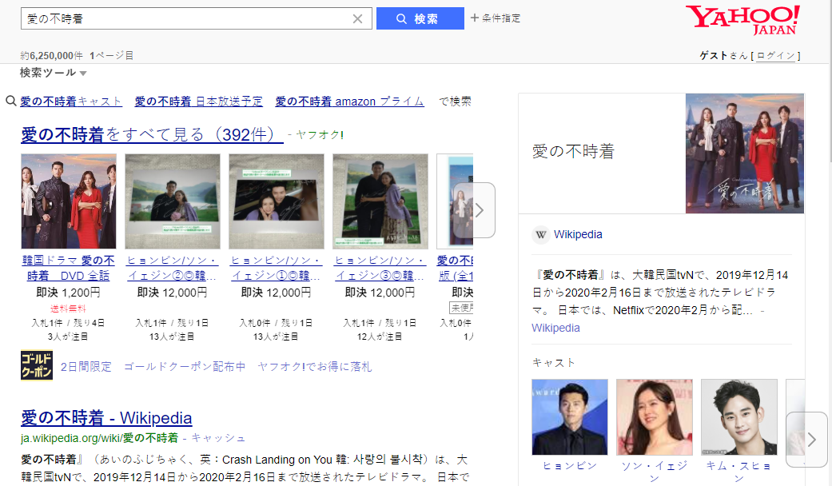
일본 내 한류
4
드라마
愛の不時着이 현재 일본 내 한류를 리드하는 최고 인기의 드라마

Slide 53
일본 내 한류
4
드라마
일본 내 사랑의 불시착 관련 인식도 조사
향후 추가 예정

Slide 54
5
한류의 지속화 방안

Slide 55
5
한류의 지속화 방안
문화 교류에 대한 인식 확산
문화 교류에 대한 국내의 인식의 폭을 넓히는 것이 중요
현재 국내에서 보도되고 있는 한류 관련 기사들은 우월감이나 상품 마케팅의 기회로만 생각하는 시각을 보이는데 이는 상대국의 반발감만 키울 우려
한류를 문화 교류를 통한 상호 이해의 폭을 넓히는 계기
‘더불어’ 성장하는 아시아 문화 공동체에 대한 의식 확립과 함께 이를 뒷받침 할 수 있는 정책적 지원이 이루어져야 할 것

Slide 56
5
한류의 지속화 방안
문화적 특성을 고려한 시장 조사
새로운 시장에 대한 문화적특성을 고려한 체계적인 시장 조사가 필요
각국의 미디어 보급 수준을 고려해 소비자들이 접근하기 쉬운 매체가 무엇인지를 판단
현지의 소비자들에게 어떠한 방법으로 어떠한 엔터테인먼트 요소들을 제공해야 할 것인가에 대한 기초적인 환경조사가 필요

Slide 57
5
한류의 지속화 방안
한류 자산에 대한 체계적인 관리
‘한류’를 무형의 자산으로 인식하고 이를 육성하고 관리하려는 자세가 필요, 관리하지 않으면 그 가치가 소멸되고 말기 때문
한국이 아시아 대중문화의 생산, 유통의 허브가 될 수 있도록 정부 당국의 정책, 제도적 지원이 뒤따라야 할 것

Slide 58
감사합니다

